Slide 1
PROGRAMME EDUCATIF FEDERAL
FICHE « ACTION »

Slide 2
Nom du club
Date
25 au 27 Février 2020
Nb participants
40
FC Bouaine Rocheservière
U10/U11/
U11F
Catégories
District
Nom de l’action
VENDEE
Respect du cadre collectif
Culture Foot
Thématique
Engagement Citoyen Culture Foot
Résumé de l’action
Lors de notre traditionnel stage de Février pour la catégorie U10/U11 et U11 Féminines, nous avions prévu de mettre un cadre collectif important au vu du nombre de participants (40 enfants) et des activités proposés (Urban Soccer, Laser Game, Bubble Foot, Tchoukball)
Nous avions également prévu de travailler sur la Culture Foot durant la pause du midi mais également sur la tolérance pendant notre mini tournoi de fin de stage.
Pour le respect du cadre collectif, nous avons mis en place durant le stage l’action « CARTON VERT » qui a animé les enfants durant tous le stage afin de récompensé les enfants ayant eu un comportement exemplaire envers les valeurs « PRETS »
C’est Maé REITA (U10) qui a été élu SUPER CARTON VERT du STAGE pour l’ensemble de son implication, de son calme et surtout de son FAIR-PLAY naturel et honnête à plusieurs moments de ces 3 jours.
5 autres cartons verts ont été distribués à l’issu de ce stage.
Pour l’anecdote, les enfants ont décidé de distribuer le 6e carton vert aux éducateurs.
Fiche à renvoyer sur l’adresse email : aremaud@foot85.fff.fr

Slide 3
Nom du club
Date
25 au 27 Février 2020
Nb participants
40
FC Bouaine Rocheservière
U10/U11/
U11F
Catégories
District
Nom de l’action
VENDEE
Respect du cadre collectif
Culture Foot
Thématique
Engagement Citoyen Culture Foot
Résumé de l’action
Pour les pauses du midi qui peuvent être longues pour garder les enfants dans un bon état d’esprit pour l’après-midi, nous avons proposés plusieurs activités: Jeu de 7 familles « esprit foot », Incollables, Pétanque Foot
Ensuite, pour le mini tournoi du 3e jour, nous avions prévu 4 épreuves (Urban Soccer + Jonglerie + Tirs aux points et Matchs avec Handicap)
Avant le début des matchs en extérieur, une question était posé aux 2 équipes, l’équipe qui répondait le plus vite donnait un handicap à son adversaire.
3 Touches de Balles
Toutes le sorties du terrain revenait à sa propre équipe (un 6m se transformait en corner …)
Le Gardien de But adverse n’a pas le droit de jouer avec les mains.
Obligation de marquer en 1 touche pour que le but soit valable
But d’une fille compte double
Ça a permis à nos joueurs et joueuses d’apprendre à travailler sur la tolérance lié à des pénalités.
A noter les belles performances de nos filles Lucy qui a fait 100 sur 100 en jonglerie et de Flavie au défi précision tirs avec la 2nde place à égalité avec les garçons qui ont justement montrées aux garçons que les filles pouvaient être aussi fortes que des garçons.
Fiche à renvoyer sur l’adresse email : aremaud@foot85.fff.fr

Slide 4
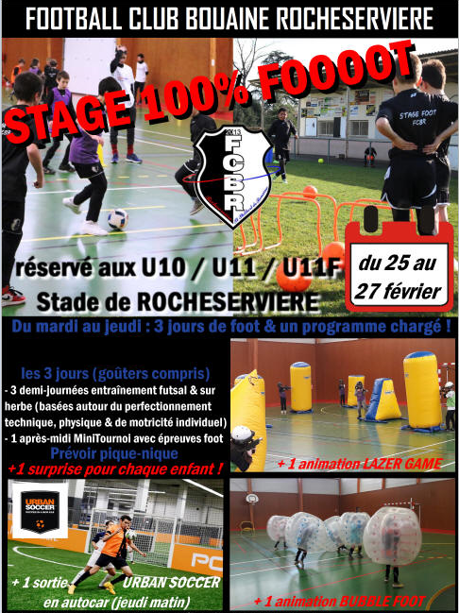
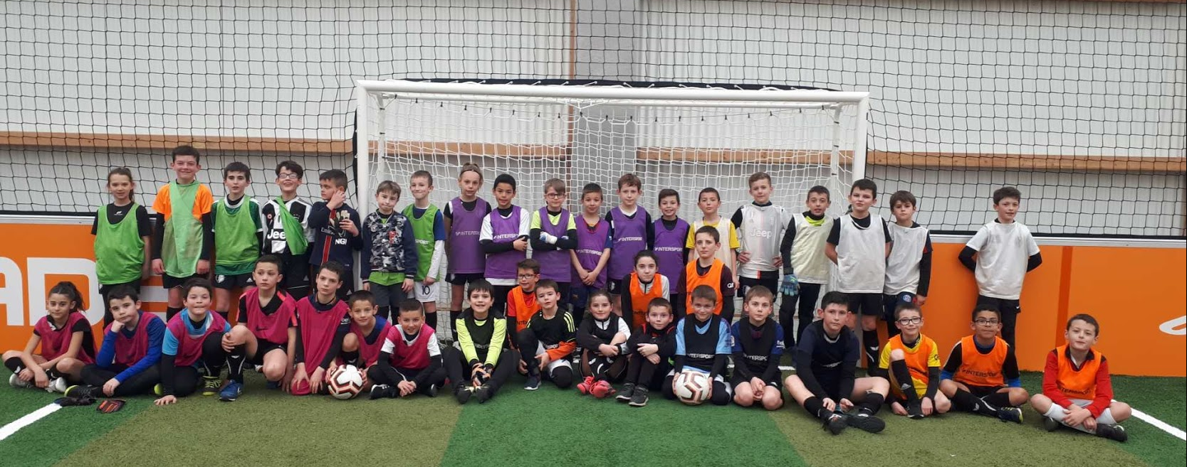
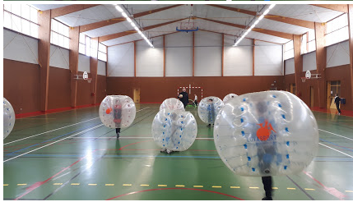
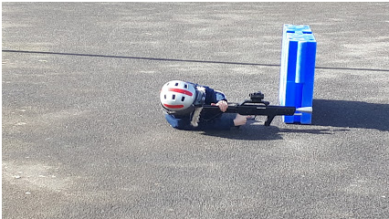
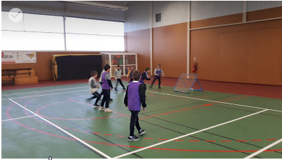
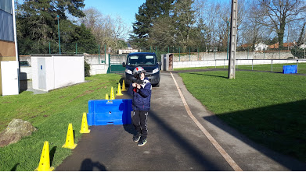
STAGE FEVRIER 2020

Slide 5
PHOTO
DE
L’ACTION
Carton Vert - PRETS

Slide 6
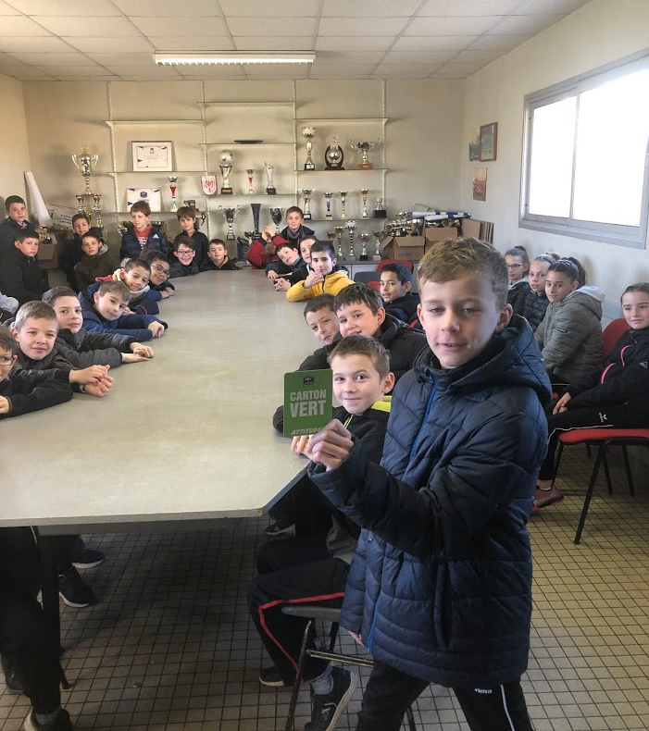
PHOTO
DE
L’ACTION
Maé REITA
Super Carton Vert
Fiche à renvoyer sur l’adresse email : aremaud@foot85.fff.fr

Slide 7
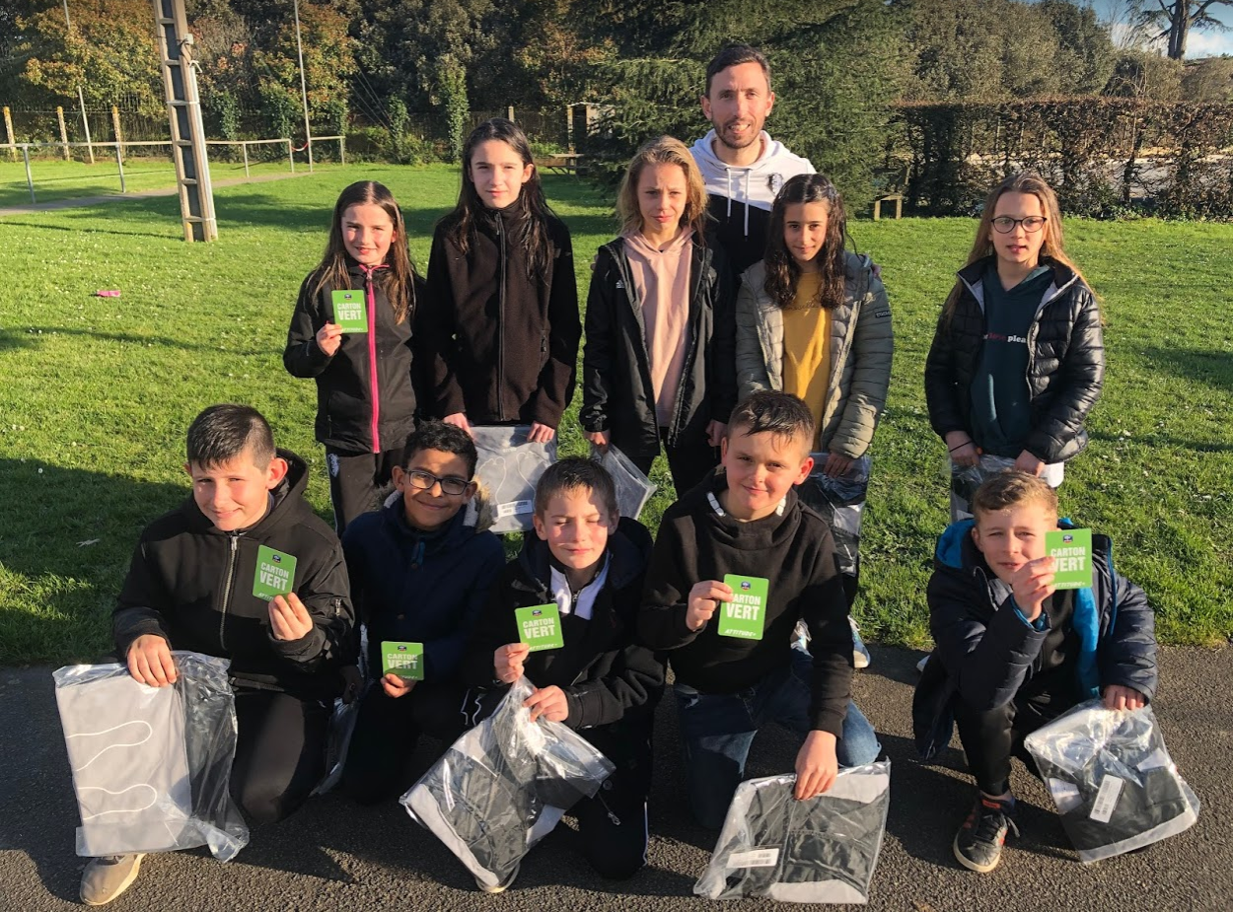
PHOTO
DE
L’ACTION
Fiche à renvoyer sur l’adresse email : aremaud@foot85.fff.fr

Slide 8
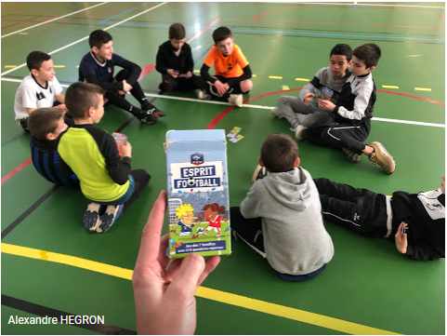
JEU DE 7 FAMILLES « Esprit Foot »

Slide 9
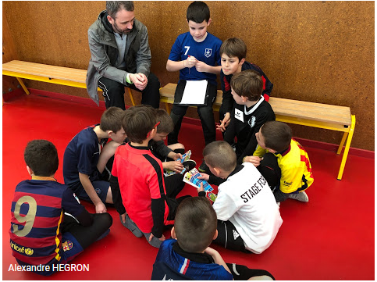
INCOLLABLES

Slide 10
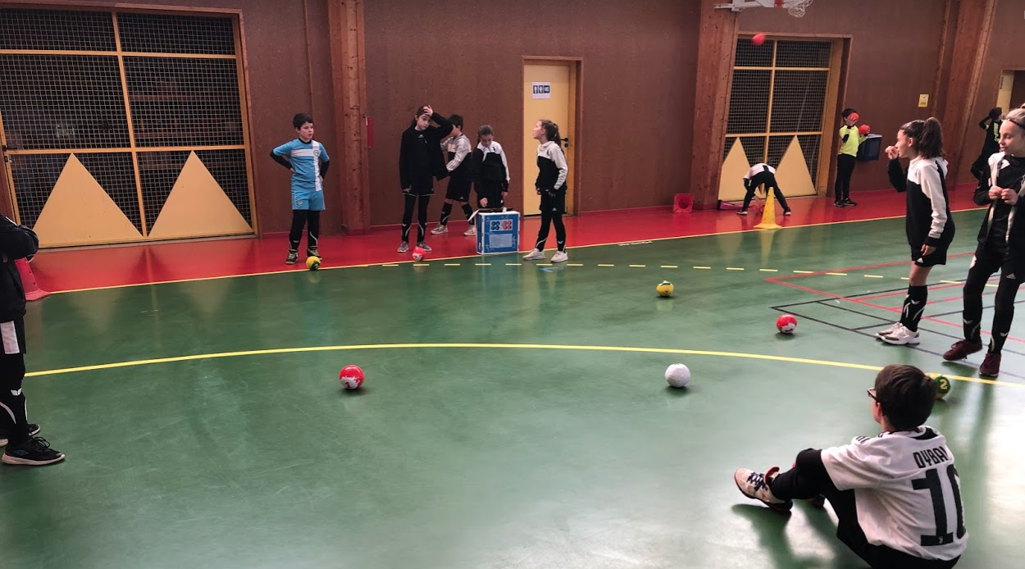
PETANQUE FOOT

Slide 11
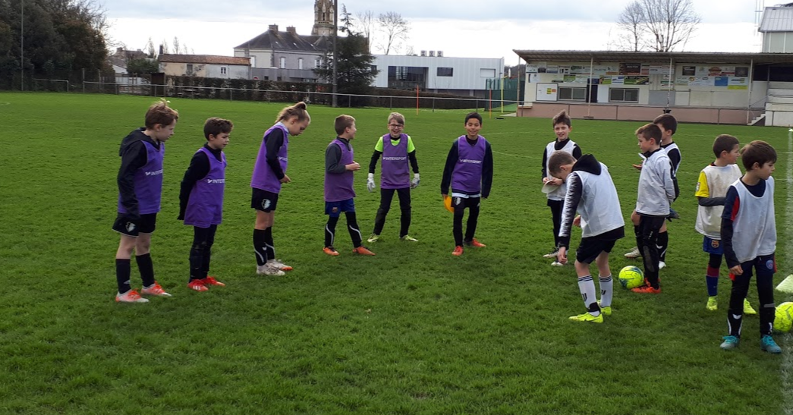
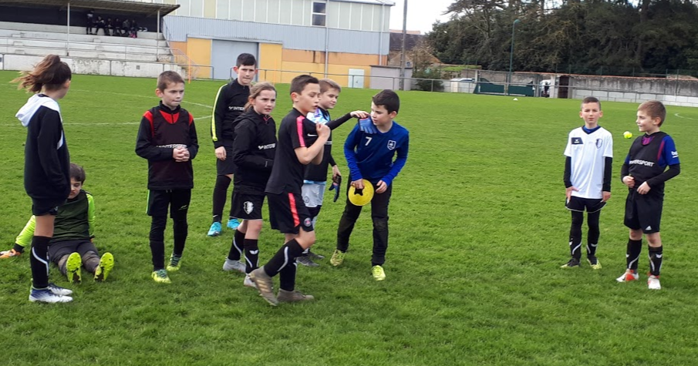
Matchs à pénalités
L’équipe qui répondait bien le plus rapidement donnait une pénalité à l’équipe adverse

